Slide 1

创新科技
爱上电子积木Arduino
第三课 RGB LED显示控制
2015.12.12

Slide 2

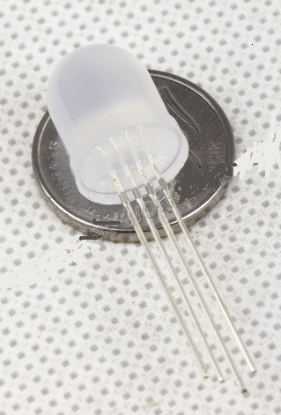
RGB LED显示控制
RGB灯有4个引脚，R、G、B三个引脚连接到LED灯的一端，还有一个引脚是共用的正极（阳）或者共用的阴极（负）。我们这里选用的是共阴RGB。R、G、B其实就是三个LED的正极，把它们的负极拉到一个公共引脚上了，它们公共引脚是负极，所以称之为共阴RGB。 反之就是共阳RGB。
。

Slide 3
共阳RGB与共阴RGB的区别
上面我们还遗留一个问题——共阴与共阳在使用上有什么区别？共阳RGB就是把正极拉到一个公共引脚，其他三个端则是负极。外表上共阴共阳没有任何区别。
然而在使用上是有区别的，区别分为以下两点：
（1）接线中的改变，共阳的话，共用端需要接5V，而不是GND，否则LED不能被点亮。
（2）第二点就是，在颜色的调配上，与共阴是完全相反的。
举个例子：共阴RGB显示红色为R-255，G-0，B-0。然而共阳则完全相反，RGB数值是R-0,G-255,B-255。

Slide 4
RGB灯如何使用呢？如何实现变色呢？
RGB只是简单的把三个颜色的LED灯封装在一个LED中。只要当做三个灯使用就可以了。我们都知道红色、绿色、蓝色是三原色，Arduino通过PWM口对三种颜色明暗的调节，也就analogWrite(value)语句，就能让LED调出任何你想要的颜色。
使用PWM可以产生0~255之间的全部颜色，共16777216种颜色（256×256×256）。动手尝试一下，设置三个LED的PWM值来，随意切换颜色吧！
如果你熟悉网页编程，你可能会意识到，颜色通常表示为一个“十六进制”数。例如，红色的编号为＃FF0000。你可以在这找到一种特定的颜色对应的响应编码
六位数字的编码，实际上是三组数字。第一组2位数字表示红色成分的颜色，在接下来的两组数字分别是绿色部分和蓝色部分。红色是＃FF0000，因为它的最大的红色（FF是十六进制的255），它有没有绿色或蓝色的部分。
这将是非常有用的，你可以直接输入色号，通过RGB LED显示出来。 让我们尝试这种浅绿颜色（＃32B16C）。
setColor(0x32,0xB1,0x6C)//浅绿

Slide 5
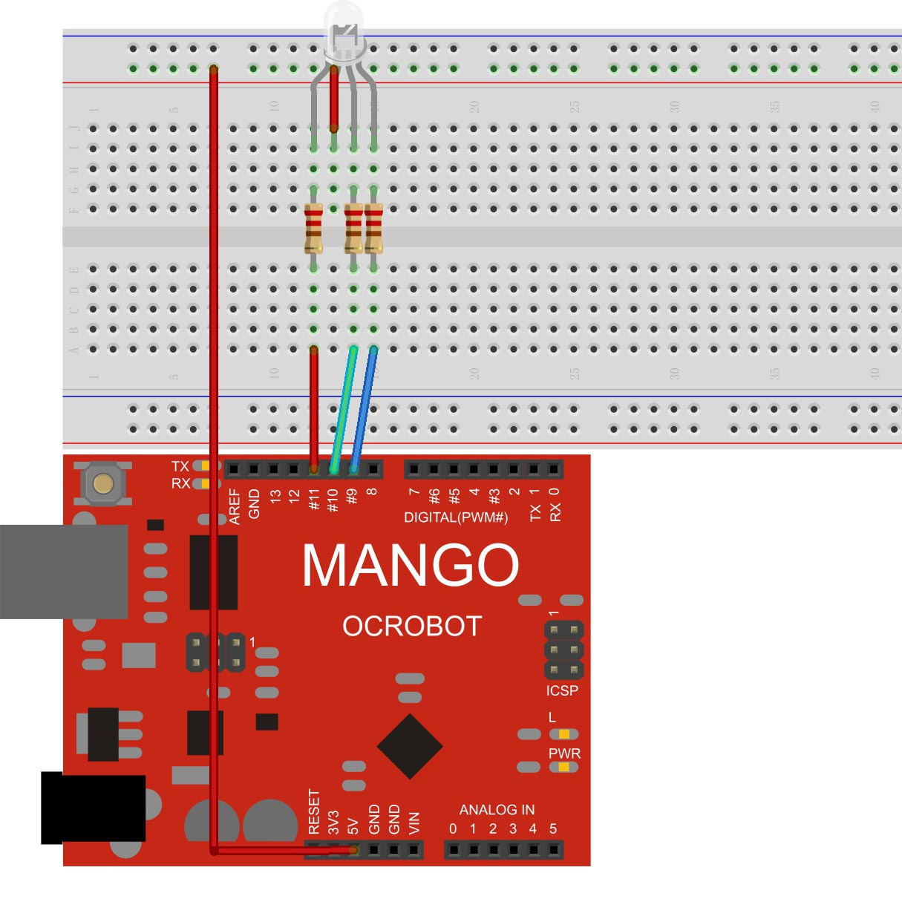
电路
开始搭建我们的电路，下面是电路图：
本实验采用共阳RGB led
Arduino11 接 RGB红(左一)
Arduino10 接 RGB绿(左三)
Arduino11 接 RGB蓝(左四)

Slide 6
程序
int redPin = 11;
int greenPin = 10;
int bluePin = 9;
void setup()
{
pinMode(redPin, OUTPUT);
pinMode(greenPin, OUTPUT);
pinMode(bluePin, OUTPUT);
}

Slide 7
程序(无库函数)
void loop()
{
setColor(255, 0, 0); // 红色
delay(1000);
setColor(0, 255, 0); // 绿色
delay(1000);
setColor(0, 0, 255); // 蓝色
delay(1000);
setColor(255, 255, 0); // 黄色
delay(1000);
setColor(80, 0, 80); // 紫色
delay(1000);
setColor(0, 255, 255); // 浅绿色
delay(1000);
}

Slide 8
程序(无库函数)
void setColor(int red, int green, int blue)
{
analogWrite(redPin, 255-red);
analogWrite(greenPin, 255-green);
analogWrite(bluePin, 255-blue);
}

Slide 9
感谢您的关注

